Slide 1

Introduction
操作系统概要设计Pre

Slide 2
软件设计构思
1. 界面设计：模拟操作系统的界面为两个部分，主界面和信息显示界面，主界面为命令行界面，通过命令行输入命令打开信息显示界面，信息显示界面能直观地展示出进程、内存、文件的实时情况。
2. 进程管理：进程管理是模拟操作系统的核心功能之一，需要实现进程的创建、调度、挂起、唤醒等操作。
3. 内存管理：内存管理是模拟操作系统的另一个核心功能，需要实现内存的分配、释放、回收等操作。采用虚拟内存技术实现内存分页和置换。
4. 文件系统管理：文件系统管理是模拟操作系统的另一个重要功能，需要实现文件的创建、读取、写入、删除等操作。可以采用虚拟文件系统技术实现文件的存储和管理。
5. 设备管理：

Slide 3
关键技术与算法
1. 进程调度算法：用于实现进程的调度，使用短作业优先、时间片轮转等算法。
2. 虚拟内存技术：用于实现内存管理，常见的有分页和分段两种方式。可以采用页表、缺页中断等技术实现虚拟内存的管理。
3. 文件系统管理算法：用于实现文件的存储和管理，常见的有FAT、NTFS、EXT等文件系统。可以采用索引节点、目录结构等技术实现文件的读写和管理。
4. 安全性技术：包括权限管理、加密解密等技术，用于保护数据的安全和隐私。
5. 自动化测试和单元测试技术：用于实现软件质量的保证，可以采用自动化测试和单元测试等技术实现软件质量的检查和评估。

Slide 4
基本处理流程
1. 用户登录系统并启动软件。
2. 界面显示操作系统主界面，包括进程、内存、文件和设备等管理模块。
3. 用户可以通过界面选择相应的管理模块，进入对应的界面进行操作。
4. 进程管理模块：用户可以查看当前正在运行的进程、创建新进程、暂停、恢复和终止进程等操作。
5. 内存管理模块：用户可以查看当前内存使用情况、申请和释放内存等操作。
6. 文件管理模块：用户可以查看当前文件列表、创建、打开、读取、写入和关闭文件等操作。
7. 设备管理模块：用户可以查看当前设备列表、申请和释放设备、进行设备读写操作等操作。
8. 用户对系统进行操作后，界面会实时更新相应的信息，以反映系统的最新状态。
9. 用户退出系统并关闭软件。

Slide 5
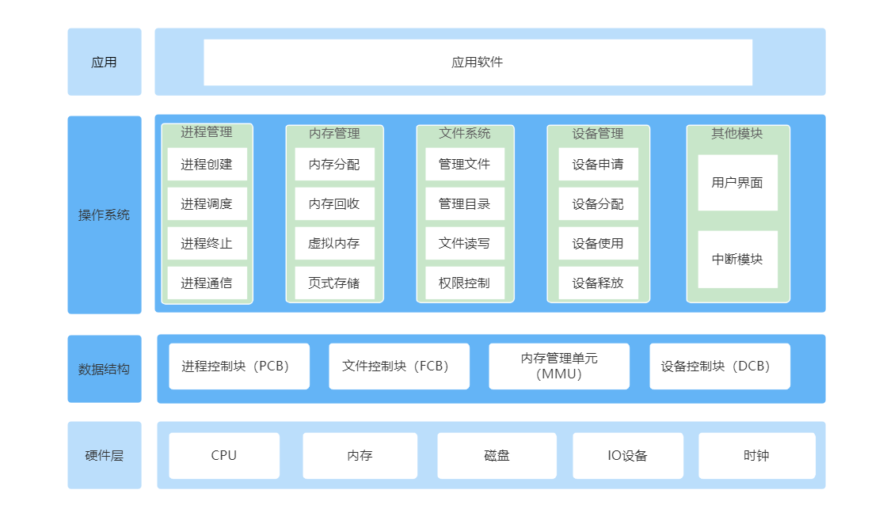
总体框架

Slide 6
总体框架
进程管理模块 进程管理模块负责创建、调度、终止进程，并提供进程间通信、同步机制等功能。该模块依赖于内存管理模块和文件系统模块。
内存管理模块 内存管理模块负责分配、回收内存，并提供虚拟内存、页式存储等功能。该模块依赖于进程管理模块和硬件模块。
文件系统模块 文件系统模块负责管理文件和目录，并提供文件读写、权限控制等功能。该模块依赖于硬件模块和进程管理模块。
硬件模块 硬件模块模拟计算机硬件设备，包括CPU、内存、磁盘、输入输出设备等。该模块为其他模块提供底层支持。

Slide 7
依赖关系
进程管理模块依赖于内存管理模块和文件系统模块，因为进程需要占用内存和访问文件系统。
内存管理模块依赖于进程管理模块和硬件模块，因为内存管理需要知道当前进程的内存需求，同时还需要与硬件设备进行交互。
文件系统模块依赖于硬件模块和进程管理模块，因为文件系统需要访问硬件设备和进程的文件操作请求。
硬件模块为其他模块提供底层支持，包括模拟计算机硬件设备和提供底层操作系统功能。

Slide 8
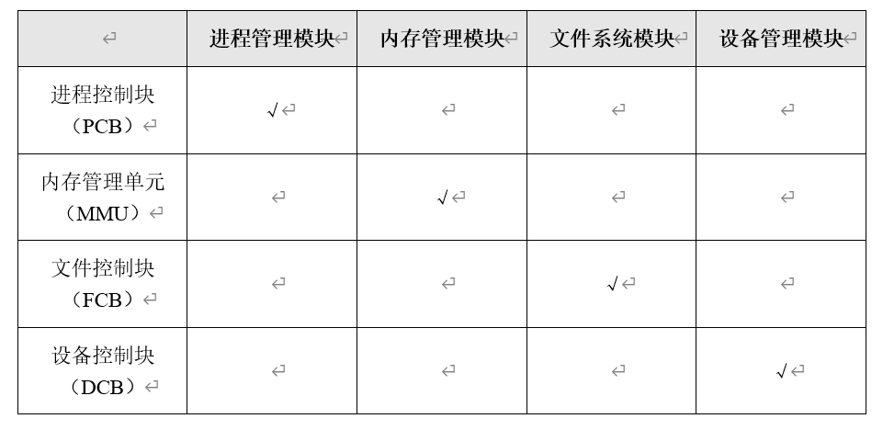
主要数据结构

Slide 9
外部接口
命令的输入方式 命令接口应该支持多种输入方式，包括命令行输入、脚本文件输入、图形界面输入等。用户可以根据自己的需求选择适合自己的输入方式。
命令的解析方式 命令接口应该能够解析用户输入的命令，识别出命令的类型和参数，并根据命令的语法和语义执行相应的操作。例如，如果用户输入“ls -l”，命令接口应该解析出“ls”命令和“-l”参数，并调用相应的函数执行“列出当前目录的文件列表”操作。
命令的输出方式 命令接口应该支持多种输出方式，包括命令行输出、文件输出、图形界面输出等。用户可以根据自己的需求选择适合自己的输出方式。同时，命令接口还应该支持输出格式的定制化，例如输出格式、输出颜色等等。
命令的扩展性 命令接口应该具有良好的扩展性，以便用户可以自定义自己的命令。用户可以通过添加自己的脚本文件、插件、函数库等方式扩展命令接口，以满足自己的需求。
命令的权限控制 命令接口应该具有一定的权限控制机制，以确保只有授权用户才能执行敏感操作。例如，只有管理员才能执行删除文件、修改系统配置等操作。

Slide 10
内部接口
进程管理模块 进程管理模块负责管理系统中所有的进程，包括创建、销毁、调度和通信等。它需要与内存管理模块、文件系统模块和设备驱动程序模块等进行交互。
内存管理模块 内存管理模块负责管理系统中的内存资源，包括分配、释放和保护等。它需要与进程管理模块和文件系统模块进行交互，以完成进程的加载和存储文件等任务。
文件系统模块 文件系统模块负责管理系统中的文件和目录，包括创建、删除、读取和写入等。它需要与进程管理模块和内存管理模块进行交互，以完成文件的加载和存储等任务。
设备驱动程序模块 设备驱动程序模块负责管理系统中的设备资源，包括输入输出设备和网络设备等。它需要与进程管理模块和文件系统模块进行交互，以完成设备的访问和管理等任务。
用户接口模块 用户接口模块负责与用户进行交互，包括命令行界面、图形界面和应用程序接口等。它需要与其他模块进行交互，以完成用户的请求和操作等任务。

Slide 11
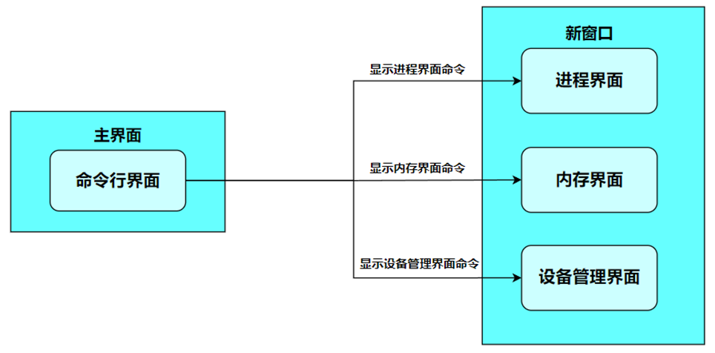
用户界面

Slide 12
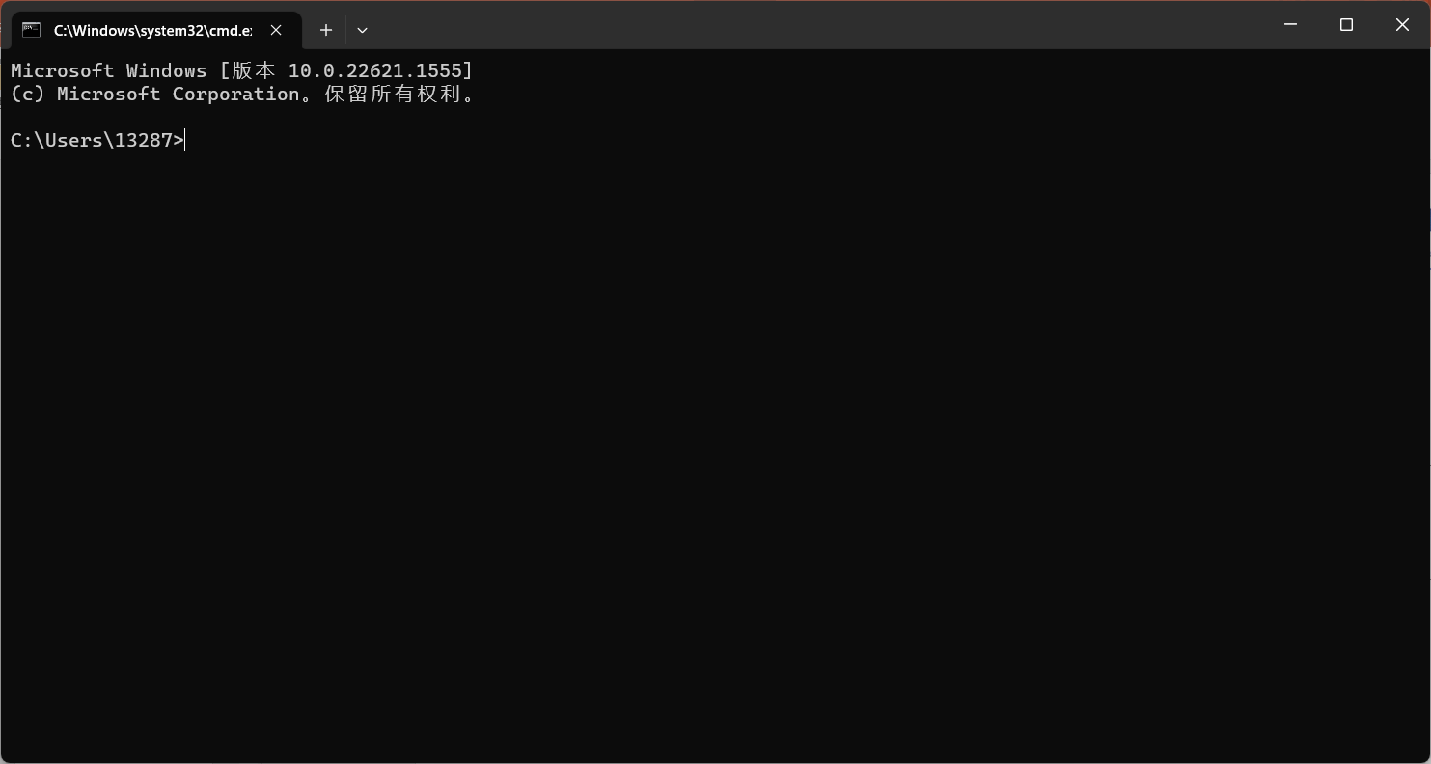
命令行界面（Command Line Interface）
命令提示符：命令提示符是CLI界面中显示在最前面的文本，通常是一个特殊字符（如"$"、">"等），表示系统已经准备好接收用户输入命令。不同的操作系统和应用程序可能有不同的命令提示符。
命令行参数：命令行参数是在命令行输入命令时添加的一些参数，用于控制命令的行为和输出。这些参数通常使用短横线（"-"）或斜杠（"/"）来标识，并且可以有多个参数组合使用。
命令行选项：命令行选项是一种特殊的参数，用于控制命令的行为和输出。这些选项通常使用单个字符或单词来标识，并且可以有多个选项组合使用。
命令行输出：命令行输出是在命令行输入命令后，系统执行命令并将结果输出到命令行界面上的文本信息。输出可能是命令执行的结果、错误信息或提示信息等。
命令历史记录：命令历史记录是CLI界面中保存以前输入的命令和参数的功能。它可以通过使用向上和向下箭头键来遍历以前输入的命令和参数，方便用户查找以前使用的命令。

Slide 13
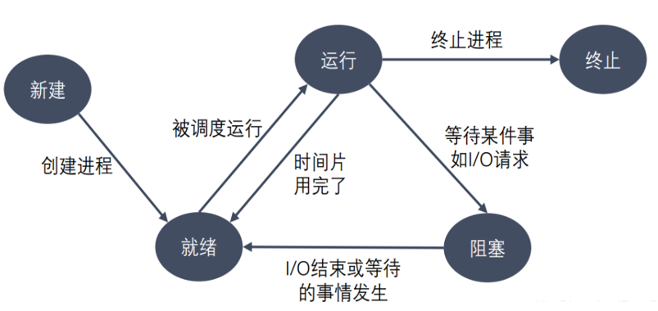
进程界面
主界面：包含了所有正在运行的进程的列表，每个进程都有一个独特的进程 ID 和进程名称。
进程状态：每个进程都应该有一个状态指示器，显示该进程的状态。进程状态可以是就绪、阻塞、运行等。这些状态指示器可以是颜色、图标或文本。
进程控制：为了方便用户管理进程，应该提供一些控制选项，如启动、停止、暂停和恢复等。这些选项可以通过按钮、菜单或其他控件实现。
进程属性：用户可以实时查看进程的详细信息，如进程 ID、进程名称、内存使用情况、I/O 活动等。这些信息应该显示在一个单独的窗口中，用户可以根据需要调整其大小和位置。

Slide 14
内存界面
内存分配情况：显示当前内存的使用情况，包括已分配和未分配的内存块。已分配的内存块应该用不同的颜色或图案来区分，以便用户区分。未分配的内存块应该用单独的颜色或图案来表示。
进程内存使用情况：为了更好地了解每个进程使用的内存情况，用户需要能够查看每个进程所占用的内存块和其位置。这些信息可以通过将每个进程的内存块标记为不同的颜色或图案来实现，用户可以根据颜色或图案来确定每个进程使用的内存块和其位置。
内存控制选项：为了方便用户管理内存，应该提供一些控制选项，如分配内存、释放内存等。这些选项可以通过按钮、菜单或其他控件实现。
内存属性：用户可以查看内存的详细信息，如总内存大小、已使用内存大小、剩余内存大小等。这些信息应该显示在一个单独的窗口中，用户可以根据需要调整其大小和位置。

Slide 15
设备管理界面
设备状态：显示每个设备的状态，包括空闲、忙碌、故障等状态。可以使用不同的颜色或图标来表示不同的状态。
设备队列：显示每个设备的队列情况，包括等待该设备的进程、进程所需的设备资源等。可以按照设备类型或设备编号等分类显示。
设备控制选项：提供设备的控制选项，包括打开设备、关闭设备、重置设备等操作。可以使用按钮、菜单或其他控件来实现。
设备属性：用户可以查看每个设备的详细信息，如设备类型、设备编号、设备名称、设备驱动程序版本等。这些信息应该显示在一个单独的窗口中，用户可以根据需要调整其大小和位置。

Slide 16
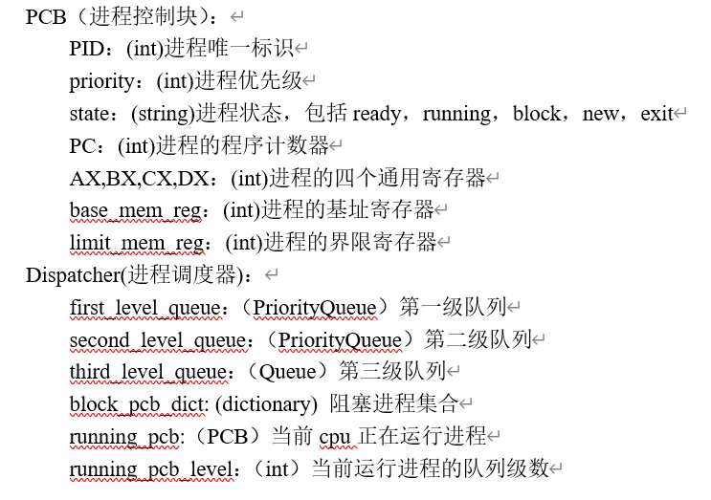
进程调度模块设计说明
进程调度采用多级反馈调度，设计三级队列，前两级队列使用优先队列根据优先级进行排序，优先执行优先级数值低（优先级高）的进程。
调度算法在类Dispatcher中，函数为multi_feedback_dispatch(self)：
函数在时间片运行完毕时被调用，首先获取当前执行的进程，即获取self.__running_pcb，确定是否存在运行进程，如果不存在运行进程，判断为任务需要开始，则从最低级队列开始依次寻找可执行的进程。如果running_pcb的状态处于exit状态，则可以判断进程已经执行完毕，可以释放进程内存，销毁当前进程。否则就将当前进程状态修改为ready（就绪态）然后根据self.__running_pcb_level进行判断，如果进程是前两级进程，就添加到更高一级的进程就绪队列中，如果是第三级，就继续添加回到第三季就绪队列中。然后从第一级就绪队列按等级开始获取进程，将新获取的进程设置为running_pcb。

Slide 17
中断模块设计说明
pause_program：(PCB)暂停的程序信息，用于保存程序现场的状态，在中断服务程序结束后，进行断点恢复。
中断服务程序对传入的中断请求进行判断，根据中断请求的不同，执行不同类型的中断服务。
在收到中断信号后，CPU首先进行程序现场状态的保护工作，此时，CPU不应该响应任何更高级别的中断请求，在断点信息被存入PCB后，开中断，此时可以响应更高级别的中断，实现中断嵌套。在没有其他更高等级的中断请求信息时，调用中断模块，根据中断请求执行对应的中断服务程序。中断程序有系统中断和用户中断两种，用户中断会根据用户给出的地址，执行该地址所表示的中断服务程序；系统中断从系统中获取中断服务程序的地址并执行。在执行完成后，根据保存的程序状态信息，逐层恢复现场，进行中断返回，使其返回到原程序的断点处。

Slide 18
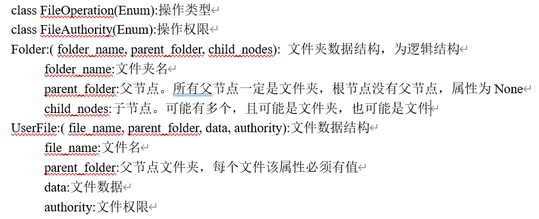
文件管理模块设计说明
目录逻辑结构为树形，目录物理结构为连续形。磁盘分配为连续分配。
初始化：
执行initFileSystem()实现文件系统初始化，确定文件系统磁盘大小、状态、文件根节点，新建文件表。
创建文件或文件夹：
执行creatFileOrFolder()需要确定系统磁盘是否是文件夹，确定文件/文件夹名称、父文件夹对象，调用contiguousAllocation()磁盘文件连续分配函数，填入文件夹内容、文件数据，然后修改文件表。
获取文件/文件夹的路径：
利用递归，从子文件开始，不停向上找其父母结点，并在现有结果上加上当前文件夹路径，直到回到root。
通过路径找到文件/文件夹：
从root开始，对路径一层一层进行寻找，查询文件目录树，每次都会更新子节点。

Slide 19
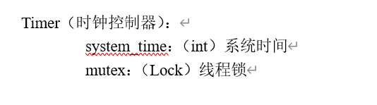
时钟模块设计说明
系统时间：程序开始运行时获取系统时间，通过一个循环进行时间的自增长
时钟控制：首先cpu设置取指令，分析指令，执行指令为一个原子操作。进程调度后，cpu每次进行一个原子操作前都先申请锁，完成一个原子操作后释放锁，Timer通过创建一个子线程循环每次休眠参数个时间片的长度后开始申请互斥锁，申请到互斥锁就进行进程调度，然后释放互斥锁，再次休眠参数个时间片依次类推。
源文件定义说明：
Timer.py:定义Timer类以及相关函数
函数说明：
get_real_system_time(self):获取实际系统时间
system_time_add(self):系统时间自增长
time_slice_control(self,level):时间片数目控制以及时钟信号控制

Slide 20
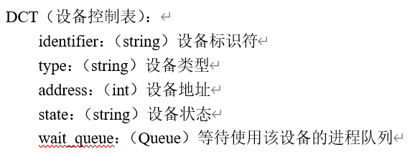
设备管理模块设计说明
初始化设备initDevice()需要在内存中分配内存空间，用来存储设备及其相关信息；根据设备的类型及属性，确定设备的分配方式。
对每个设备类型定义对应的数据结构，用来存储设备的相关信息；根据设备的分配方式，确定设备在内存中的位置。
当需要更新设备信息时updataDevice()，根据设备的类型和属性，调整设备在内存中的位置；当系统中的设备发生变化时，更新设备的信息，调整设备的分配方式。
当进程需要调用或访问设备时callDevice()，根据设备的类型、属性和状态，调用对应的访问函数或进入等待队列。

Slide 21
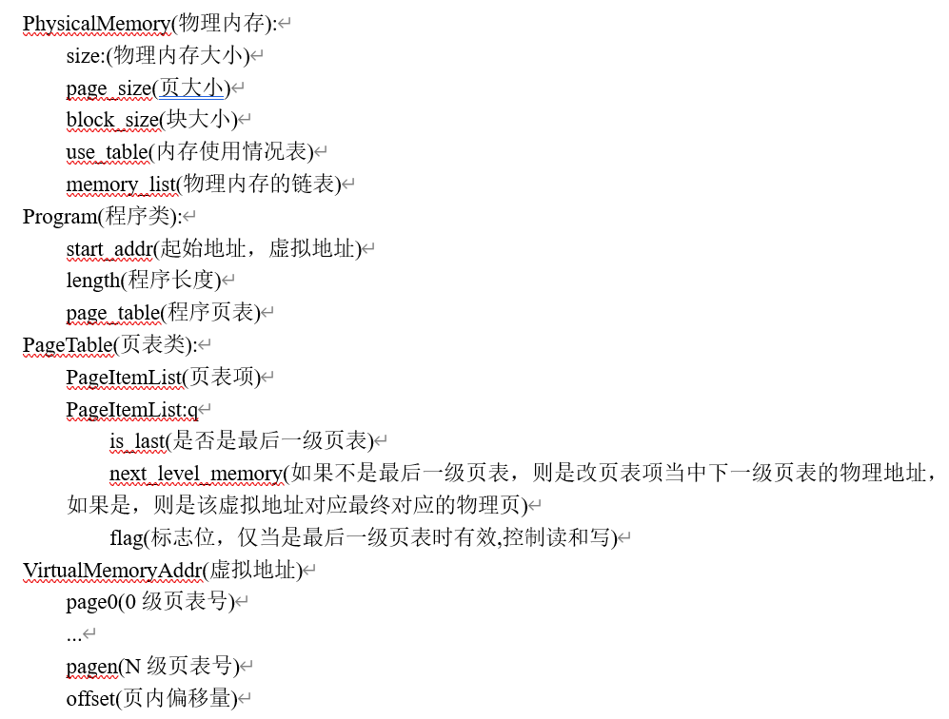
内存管理模块设计说明
首先init_physical_memory()初始化物理内存，其中的参数可以是固定也可以是动态调整的。其次init_program_list初始化一个程序类的链表或者数组,当一个进程申请内存时，检测当前内存是否够用，若够用则返回申请成功的状态，调用allocate__memory()分配对应的虚拟内存，init_page_table()来初始化对应程序的页表，同时保存其虚拟地址以及长度，采用页式存储，给其分配对应的物理内存，再页表中填写对应的物理页号，分配物理内存可以采用伙伴系统来进行分配。
进程结束时候需要释放内存release_memory(),将其页表中对应的物理页擦除释放，然后将页表释放即可。同时还有交换，即一个程序不用完全装入内存中，刚开始只需要装入主要部分，剩余部分仍然存储在外存中，当需要时再从外存中调入。

